Slide 1
רק הבדל קטן...
לתִרְגוּל פִּעֲנוּחַ מְדֻיָּק
עליכם לקרוא את המשפט,
לקרוא את המילים
ולבחור את המילה המתאימה למשפט.
בהצלחה.
חגית אמסטרדם פרנקל

Slide 2
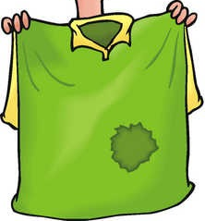
כָּתֹם
כֶּתֶם
כֹּתֶם
רָאִיתִי עַל הַחֻלְצָה ____ גָּדוֹל.

Slide 3
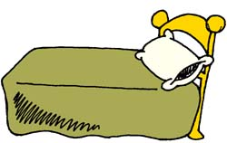
מִטָּה
מַטֶּה
מֻטֶּה
אִמָּא סִדְּרָה לִי אֶת הַ____.

Slide 4

סָפַר
סִפֵּר
סֶפֶר
קָרָאתִי _____ מְעַנְיֵן.

Slide 5
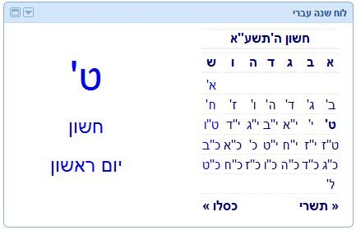
חִדֵּשׁ
חֹדֶשׁ
חָדָשׁ
כַּמָּה יָמִים יֵשׁ בְּ____ חֶשְׁוָן?

Slide 6

מִסְפָּרַיִם
מִסְפָּרִים
מְסַפְּרִים
דָּנִי גָּזַר אֶת הַנְּיָר בּ ____.

Slide 7
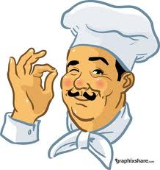
טֶבַח
טָבַח
טַבָּח
הַ____ בַּמִּסְעָדָה בִּשֵּׁל אֲרוּחָה טְעִימָה.

Slide 8
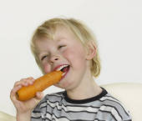
גָּזַר
גֶּזֶר
גְּזַר
אָכַלְתִּי ____ טָעִים.

Slide 9
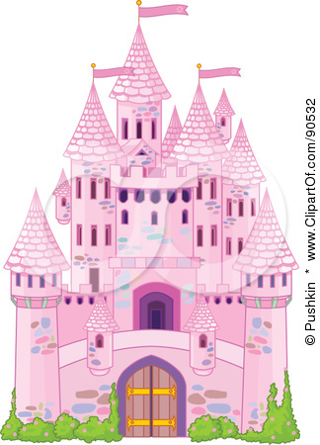
מִגְדָּלִים
מְגֻדָּלִים
מְגַדְּלִים
רָאִיתִי בַּתְּמוּנָה _____ גְּבוֹהִים.

Slide 10
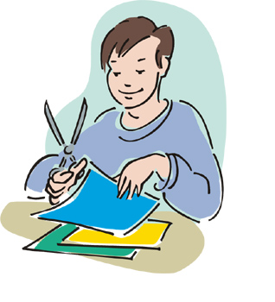
גְּזַר
גָּזַר
גֶּזֶר
יוֹאָב ____ אֶת הַדַּפִּים הַצִּבְעוֹנִיִּים.

Slide 11
מִסְפָּרִים
2
8
6
מְסַפְּרִים
4
מִסְפָּרַיִם
2 4 6 8 הֵם _____ זוּגִיים.

Slide 12
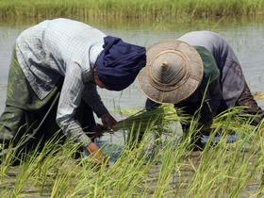
מְגֻדָּלִים
מִגְדָּלִים
מְגַדְּלִים
בְּסִין _____ הַרְבֵּה אוֹרֵז.

Slide 13
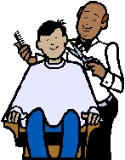
סָפַר
סַפָּר
סִפֵּר
הָלַכְתִּי לַ____ כְּדֵי שֶׁיְּסַפֵּר אוֹתִי.

Slide 14
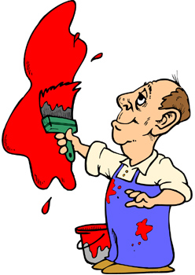
אֹדֶם
אָדָם
אָדֹם
הַצַּבָּע צָבַע אֶת הַקִּיר בְּצֶבַע____.

Slide 15
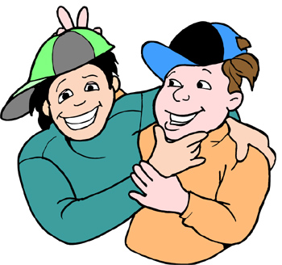
חִבֵּר
חָבֵר
חֶבֶר
דָּן ___ שֶׁל יִצְחָק.

Slide 16

חֹדֶשׁ
חִדֵּשׁ
חָדָשׁ
קָנוּ לִי אֶתְמוֹל כּוֹבַע _____.

Slide 17

סוף

